Slide 1
파인튜닝 과정
1 데이터 다운
2 토크나이저 준비
3 데이터 전처리
4 모델 불러오기
5 모델 학습(파인튜닝)
6 모델 출력값 만들기

Slide 2
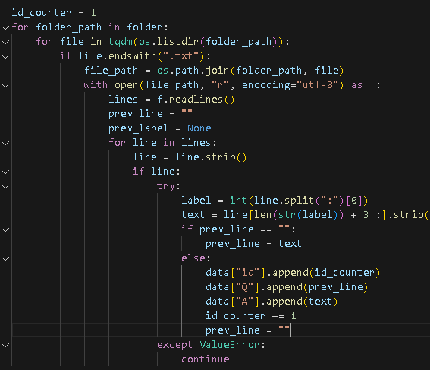
파인튜닝 과정
챗봇은 질문 응답의 형식이므로
데이터도 Id, Q, A의 컬럼을 만들어 데이터를 각 컬럼에 데입하는 코드

Slide 3
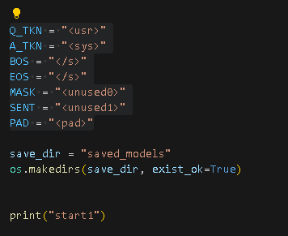
파인튜닝 과정
KoGPT에서 토큰을 설정해준 방식을 그대로 가져와서 적용, 왜냐하면 KoGPT모델을 이용해서 파인튜닝 할 거기 때문
Q_TKN = 질문 토큰
A_TKN = 대답토큰
BOS = 시작토큰
EOS = 마지막 토큰
MASK = 마스크 토큰
SENT = 문장 토큰
PAD = 패딩토큰
마스크 토큰은 모델을 훈련시킬 때 정답을 알려주면 안 되기 때문에 예측할 단어 다음 토큰들을 가려줌
PAD토큰은 sequence의 길이를 똑같이 할 때 사용

Slide 4
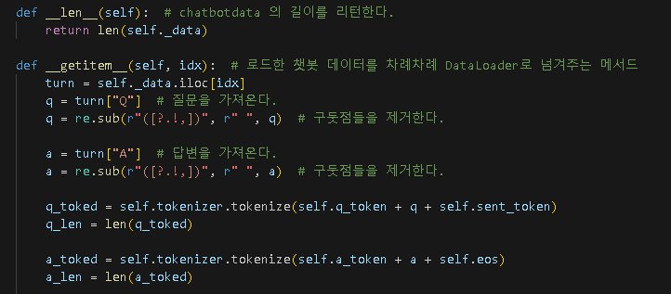
파인튜닝 과정
1. 질문과 정답의 길이를 리턴해주는 메서드
2. 단어에서 불용어를 제거하고, 토큰화 해주는 메서드
이 메서드는 "<usr>“ + q + "<unused1>"
"<sys>“ + a + "</s>“ 의 형식
각 스페셜 토큰들은 훈련할 때 머신에게
질문의 시작 질문의 끝 답변의 시작 답변의 끝을 알려주는 역할을 함

Slide 5
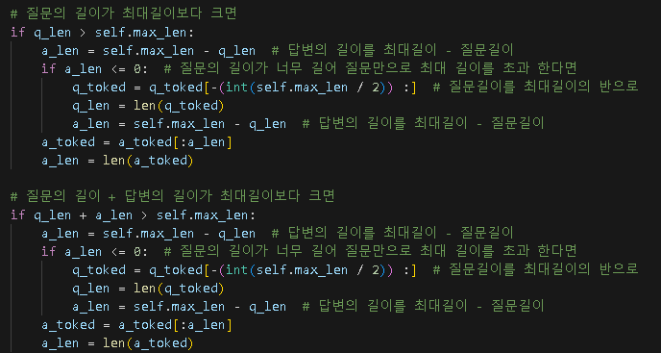
파인튜닝 과정
훈련할 때 질문+답변의 sequence max_length를 24로 했기 때문에 24가 넘을 때 토큰의 길이를 처리해주는 함수

Slide 6
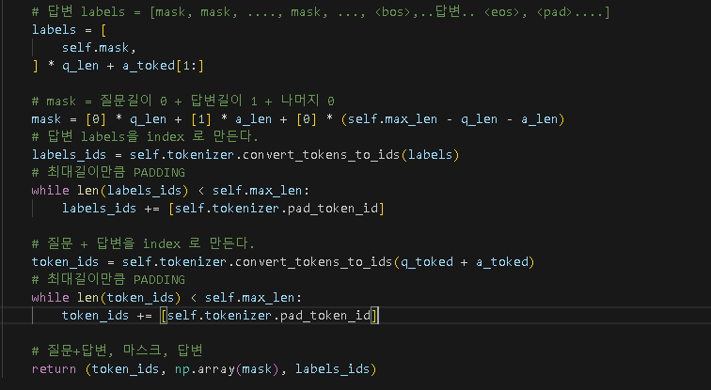
파인튜닝 과정
Label은 질문부분을 마스킹하고 답변 부분을 실제 토큰으로 체움. 그리하여 답변 훈련에 집중하도록 함, 질문 부분은 학습 시에는 사용되지 않음
그리고 토큰들을 토큰 id(정수)로 바꾸고 id와 label의 sequence가 max_length보다 작을 경우 패딩토큰으로 패딩 해줌.

Slide 7
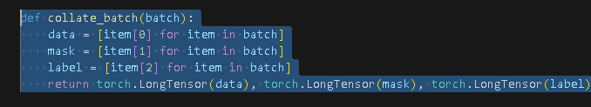
파인튜닝 과정
전처리 한 token_id, mask, label을 torch로 훈련 시키기 위해 tensor 형태로 변환

Slide 8
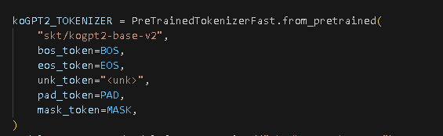
파인튜닝 과정
Sky에서 pretrain한 kogpt 모델을 가져와서 토크나이저 선언
모델 선언

Slide 9
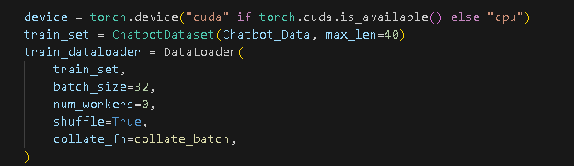
파인튜닝 과정
학습에 사용할 모델 설정
훈련할 데이터 형성
DataLoader은 학습전 데이터들을 배치 사이즈로 나눠 주는 역할을 함
collate_fn은 collate_batch 함수를 불러와 모델이 텐서로 변환된 데이터를, 모델이 필요한 형태의 배치로 구성해줌

Slide 10
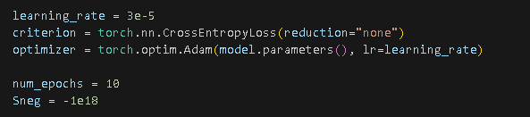
파인튜닝 과정
런닝레이트 설정
CrossEntropyLoss로 loss 계산
Optimizer 설성
에코크 설정
Sneg 설정=마스크로 설정한 토큰을 확인사고,
모델로 학습한 토큰 llogit에 sneg(-1e18)을 곱해
거의 0으로 만들어 그 토큰을 무시하게 함

Slide 11
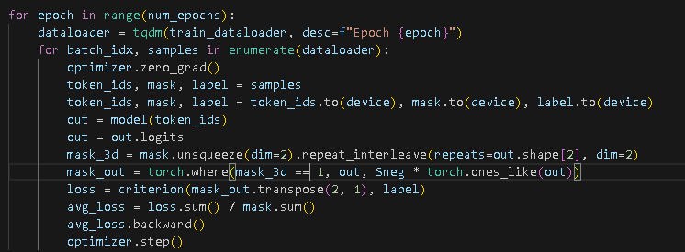
모델에 토큰 ID를 입력하여 예측 결과를 얻습니다. out.logits는 모델의 로짓 출력을 의미합니다.
파인튜닝 과정
전처리 한 token_id, mask, label을 torch로 훈련 시키기 위해 tensor 형태로 변환
optimizer.zero_grad():기울기 초기화
배치에서 토큰 ID, 마스크, 레이블을 추출하고 이를 학습에 사용하는 디바이스(CPU 또는 GPU)로 이동
out = model(token_ids) out = out.logits
모델에 토큰 ID를 입력하여 예측

Slide 12
파인튜닝 과정
처음에 마스크는 2차원 구조은데 모델의 출력차원은 3차원구조(batch size, sequence_length, vocab_size로 되어있음) 그래서 마스크를 출력 차원으로 맞춰주려고 unsqueeze함수 사용, 그리고 repeat_interleave(repeats=.out.shape[2])로 vocab_size를 맞춰줌
mask_3d가 1인 위치에는 out 값을, 그렇지 않은 위치에는 Sneg 값을 갖는 텐서를 생성합니다. Sneg는 일반적으로 큰 음수 값으로 설정되어 손실 계산에서 무시
손실 함수(criterion)를 사용하여 손실을 계산합니다. mask_out.transpose(2, 1)는 로짓의 차원을 교환하여 손실 함수의 입력 형식에 맞춤
avg_loss.backward()를 호출하여 손실의 기울기를 역전파합니다.optimizer.step()을 호출하여 모델 파라미터를 업데이트합니다.
.

